Slide 1

전장 가시화 시나리오
[ Program Scenario]

Slide 2




전장 가시화 시나리오
Scenario #1
Scenario #2
Scenario #3

Slide 3
1. Scenario #1
Description.
마약상 배 교전 작전
: 어선 속에 숨어 있는 요트를 식별하여 교전
: Combat 보트에 대항하여 교전
1. OPV80P 연안 순찰
2. 표적 탐지 / 할당
3. 함포 위협 사격
4. 표적 탐지
5. 마약상 함포
6. 함포 교전 2
7. 마약상 소탕 작전 완료

Slide 4
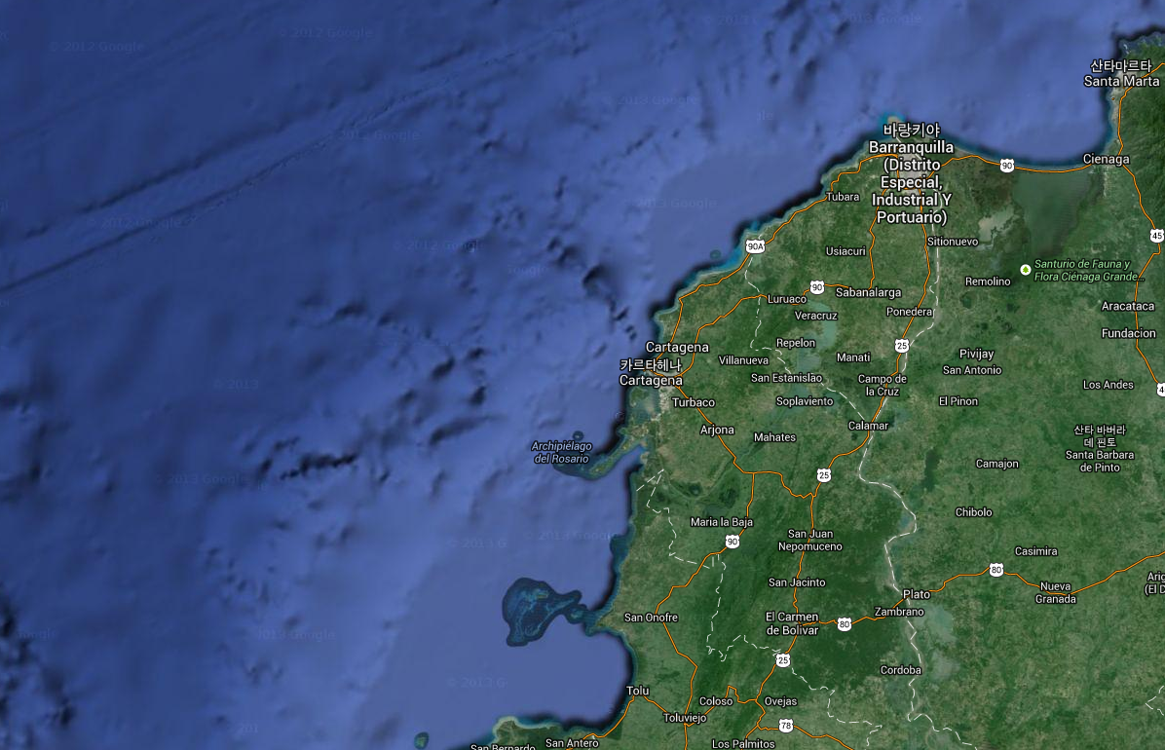
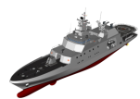
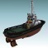

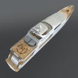

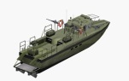
1. Scenario #1
1. Battle field detail. 1
OPV80P
연안 순찰
1. OPV80P 연안 순찰
2. 표적 탐지 / 할당
3. 함포 위협사격
4. 표적 탐지
5. 마약상 함포
6. 함포 교전 2
7. 마약상 소탕 작전 완료

Slide 5

1. Scenario #1
1. Battle field detail. 2
1. OPV80P 연안 순찰
2. 표적 탐지 / 할당
3. 함포 위협 사격
4. 표적 탐지
5. 마약상 함포 공격
6. 함포 교전 2
7. 마약상 소탕 작전 완료

Slide 6
1. Scenario #1
1. Battle field detail. 3
1. OPV80P 연안 순찰
2. 표적 탐지 / 할당
위협 사격 후 요트 정지
(시나리오에서 표현)
3. 함포 위협 사격
4. 표적 탐지
5. 마약상 함포 공격
6. 함포 교전 2
7. 마약상 소탕 작전 완료

Slide 7
1. Scenario #1
1. Battle field detail. 4
1. OPV80P 연안 순찰
2. 표적 탐지 / 할당
3. 함포 위협 사격
OPV80P
연안 순찰
4. 표적 탐지
5. 마약상 함포 공격
6. 함포 교전 2
7. 마약상 소탕 작전 완료

Slide 8
1. Scenario #1
1. Battle field detail. 5
1. OPV80P 연안 순찰
2. 표적 탐지 / 할당
3. 함포 위협 사격
4. 표적 탐지
5. 마약상 함포 공격
6. 함포 대응 교전 2
속도 저하
7. 마약상 소탕 작전 완료

Slide 9
1. Scenario #1
1. Battle field detail. 6
1. OPV80P 연안 순찰
2. 표적 탐지 / 할당
3. 함포 위협 사격
4. 표적 탐지
5. 마약상 함포 공격
6. 함포 대응 교전 2
폭발
7. 마약상 소탕 작전 완료

Slide 10
1. Scenario #1
1. Battle field detail. 7
1. OPV80P 연안 순찰
2. 표적 탐지 / 할당
3. 함포 위협 사격
4. 표적 탐지
5. 마약상 함포 공격
6. 함포 대응 교전 2
7. 마약상 소탕 작전 완료

Slide 11
2. Scenario #2
Description.
- 구축함 SSM 회피 및 구축함 교전
: Decoy를 통한 유도 미사일 회피
: 호위함 함포를 통한 공격
: 구축함의 사거리 밖에서 SSM을 통한 공격
1. 적군 대함 유도탄 탐지
2. Decoy 발사
3. 함포 교전
4. 표적탐지
5. SSM 발사
6. 교전 평가

Slide 12
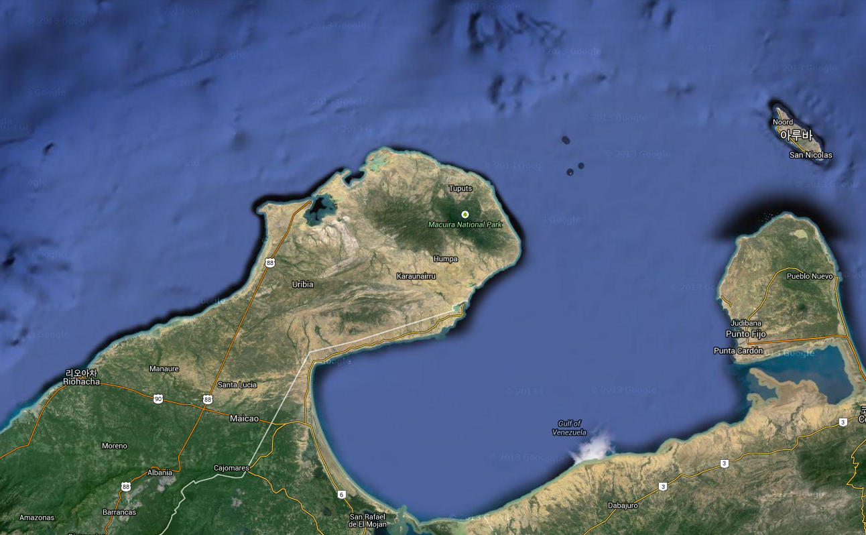
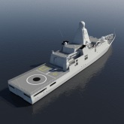
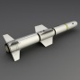
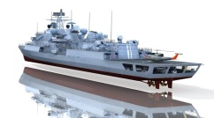
2. Scenario #2
1. Battle field detail.
1. 적군 대함 유도탄 탐지
2. Decoy 발사
3. 함포 대응 공격
4. 표적 탐지
5. SSM 발사
6. 교전 평가

Slide 13
2. Scenario #2
1. Battle field detail.
1. 적군 대함 유도탄 탐지
2. Decoy 발사
3. 함포 대응 공격
4. 표적 탐지
5. SSM 발사
6. 교전 평가

Slide 14
2. Scenario #2
1. Battle field detail.
폭발
1. 적군 대함 유도탄 탐지
2. Decoy 발사
3. 함포 대응 공격
4. 표적 탐지
5. SSM 발사
6. 교전 평가

Slide 15
2. Scenario #2
1. Battle field detail.
150Km 사정권에 두기 위해 접근
1. 적군 대함 유도탄 탐지
2. Decoy 발사
3. 함포 대응 공격
4. 표적 탐지
5. SSM 발사
6. 교전 평가

Slide 16
2. Scenario #2
1. Battle field detail.
180Km에서 발사
폭발
1. 적군 대함 유도탄 탐지
2. Decoy 발사
3. 함포 대응 공격
4. 표적 탐지
5. SSM 발사
6. 교전 평가

Slide 17
2. Scenario #2
1. Battle field detail.
1. 적군 대함 유도탄 탐지
2. Decoy 발사
3. 함포 대응 공격
4. 표적 탐지
5. SSM 발사
6. 교전 평가

Slide 18
3. Scenario #3
Description.
- 적의 헬기 전투기 공격
: 함포를 이용한 헬기 공격
: 전투기 회향
1. 적 헬기 탐지
2. 함포 교전
3. 전투기 탐지
4. 전투기 회향

Slide 19
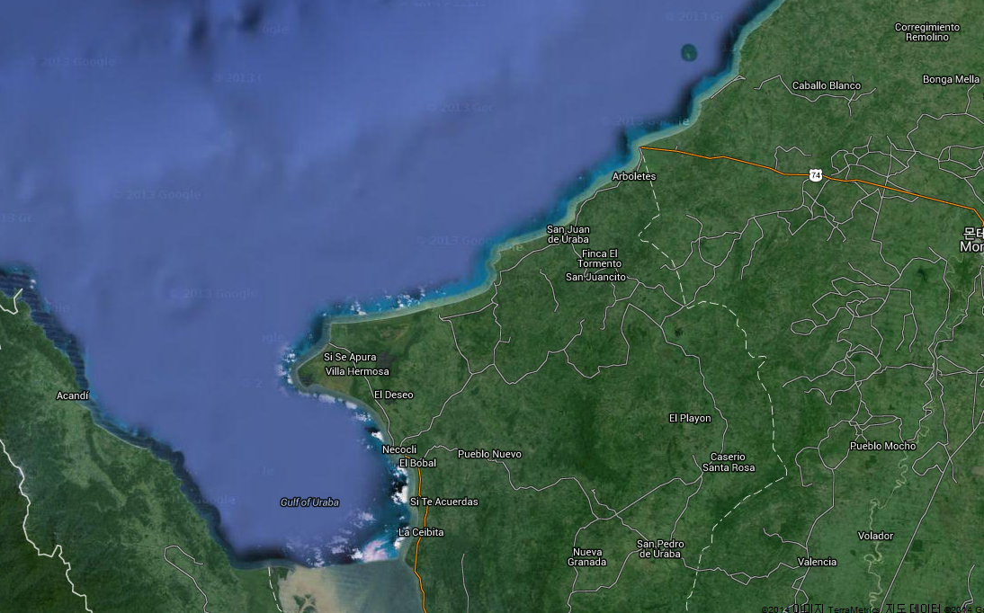
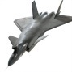
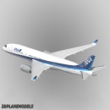
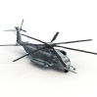
3. Scenario #3
1. Battle field detail.
1. 적 헬기 탐지
2. 함포 교전
3. 전투기 탐지
4. 전투기 회향

Slide 20
3. Scenario #3
1. Battle field detail.
1. 적 헬기 탐지
2. 함포 교전
3. 전투기 탐지
4. 전투기 회향

Slide 21
3. Scenario #3
1. Battle field detail.
1. 적 헬기 탐지
2. 함포 교전
3. 전투기 탐지
4. 전투기 회향

Slide 22
3. Scenario #3
1. Battle field detail.
1. 적 헬기 탐지
2. 함포 교전
3. 전투기 탐지
4. 전투기 회향

Slide 23
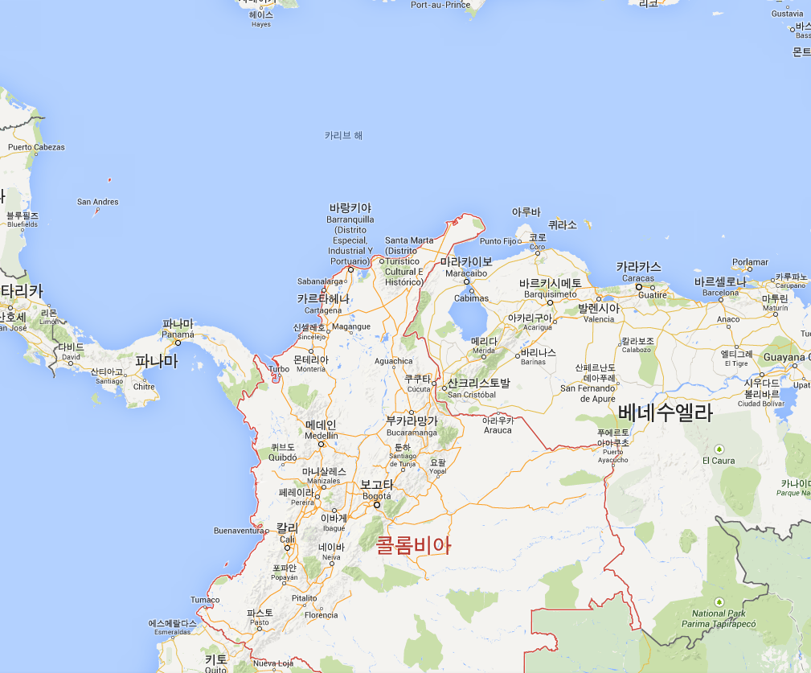
4. 설계개념
4.9 배경 데이터 지역적 범위 한정 (*검토중)

